Slide 1

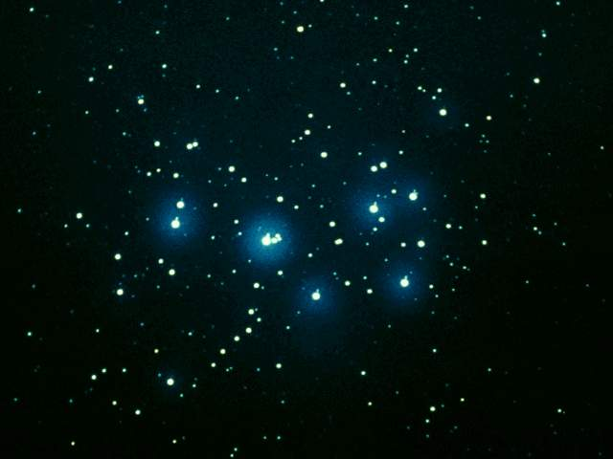


Slide 2
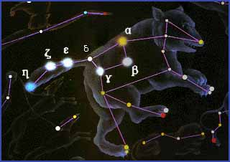

Slide 3


七颗钻石
(体裁：童话)
列夫•托尔斯泰

Slide 4
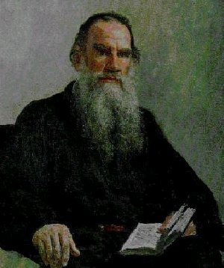
列夫·托尔斯泰，19世纪俄
国最伟大的作家。他出生于殷
富的贵族之家。受到法国启蒙运动 受到 运动思想的影响，对沙皇的专 制 制制度不满。
1881年，他完成《忏悔录》。
1910年10月28日夜，他从家中
出走，病逝于一个小站，享年 文学巨匠走 82岁。 他一生勤奋，在60年的笔耕生涯中留下大宗遗产，主要作品有长篇小说《战争与和平》、《安娜·卡列尼娜》、《复活》等，也创作了大量的童话。

Slide 5


童话
童话，是儿童文学的一种。这种作品通过丰富的想象、幻想和夸张来塑造形象，反映生活，对儿童进行思想教育。语言通俗、生动，故事情节往往离奇曲折，引人入胜。童话又往往采用拟人的方法，让整个大自然以及家具、玩具都赋予生命，注入思想感情，使它们人格化。

Slide 6
● 生字正音：
焦（jiāo）渴 水罐（guàn）
喜出望（wàng）外 涌（yǒng）出
新鲜（xian ） 钻（zuàn）石
干涸（hé ) 唾（tuò ）沫（mo）匆（cōng）匆忙忙 绊（bàn ）倒
一瞬（shùn）间

Slide 7


朗读要求：
吐字要清楚
字词要正确
语句要连贯
重点要重读

Slide 8

导 学 卡
1、流利、有感情地朗读课文。
2、水罐发生了哪些变化？为什么会发生这样的变化？
3、表达了作者怎样的情感？你从中受到了什么教育？
（根据讨论结果完成表格）

Slide 9
朗读要求：
吐字要清楚
字词要正确
语句要连贯
重点要重读
读出儿童的语气
读出童话的味道
读出人物的心情
读出梦幻的色彩

Slide 11

爱心感言：
把忠心献给祖国
把爱心献给社会
把关心献给他人
把孝心献给父母
把信心留给自己

Slide 12
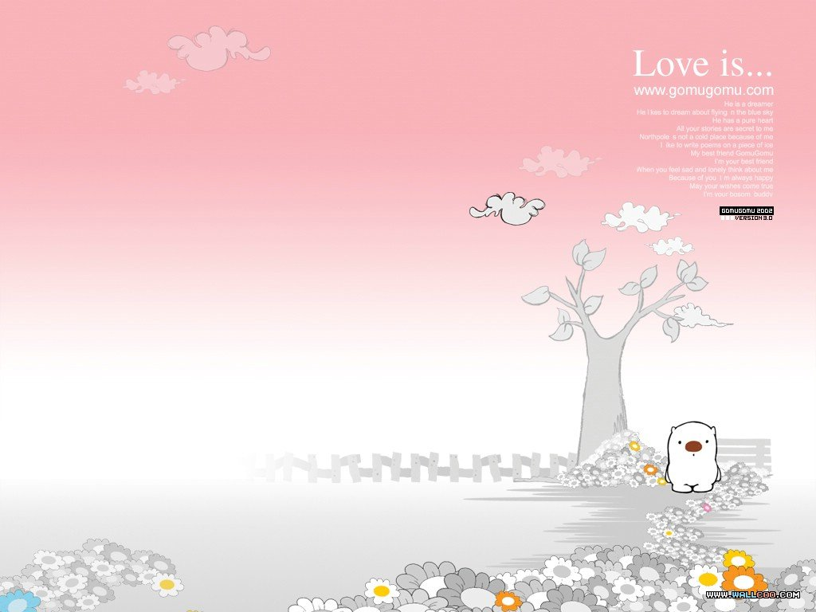

放飞想象：
♥小姑娘找水时累得睡着了，她会做一个什么样的梦？好梦，恶梦？
♥小狗把小姑娘绊倒了，小狗身上曾经发生了什么样的故事？
♥从水罐里涌出了清澈又新鲜的水流，大地发生了什么样的变化？
♥钻石变成星星后，地球发生了怎样的变化？
（从中任选一个话题，想象写话。）

Slide 13

★ 作业布置：
我们经常看到街头行乞的人，面对他们的“可怜相”，也许你曾有过同情他的举动。可是，有人说，那些人很多是为获取钱财而装出来的骗子，你帮了他，就是傻瓜，就是受骗上当。我们能不能因为有这种丑恶的现象或自己受过骗，就收起了自己的爱心，永远拒绝对困难的人伸出援助之手呢？（请把你的想法写成一篇日记）

